Slide 1
COACHING DE ARCHIVOS
Expositor: Lic. Roxana Kcomt

Slide 2
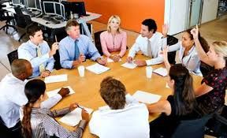
¿Qué necesitan las Instituciones hoy en día?

Slide 3
Profesionales con nuevas competencias
Una nueva generación de profesionales, que frente a lo cotidiano se comporten de una forma diferente.

Slide 4
El profesional que buscan las empresas de hoy
Trascendencia
CONOCIMIENTO
“Saber hacer”
APTITUD
“Saber cómo hacer”
ACTITUD
“QUERER HACER”
Trabajar de la mano
Saber
“SER”
Competencia

Slide 5
Si quieres se un profesional competente … Conócete y date a Conocer…
Notes:
Motivarlos a descubrir su propia riqueza / propio brillo

Slide 6
EL JUEGO INTERIOR
De = Po - I
Desempeño Potencial Interferencias
Creencias Limitantes
Notes:
Diálogos internos negativos = Creencias Limitantes / Ejemplo de creencia limitantes – Si piensas que puedes o piensas que no puedes tienes razón.

Slide 7
Nuestros resultados son consecuencia de nuestras acciones y éstas son el reflejo de nuestros pensamientos.

Slide 8
FORTALEZA
DESTREZA
CONOCIMIENTO
TALENTO
ESTADO PRESENTE
Notes:
Descubrir el talento, aumentarle el conocimiento, eso se logra volver una destreza y luego puede ser una fortaleza

Slide 9
Identifica tus Talentos Únicos

Slide 10
¿Qué es el talento?
“Patrón de pensamiento, sentimiento o comportamiento susceptible de ser aplicado productivamente”
(Marcus Buckingham)

Slide 11
Ficha de autoconocimiento
Cualidades:
________________________
________________________
________________________
________________________
________________________
Áreas de mejora:
________________________
________________________
________________________
________________________
________________________

Slide 12
Evaluación Personal
Soy responsable de mis actos
Tengo ganas de intentar
algo nuevo, actividades nuevas,
aprender.
Me hago responsable
de otras personas (qué
tanto confían las demás
personas en mi)
Me siento actualmente
feliz con lo que
hago
Tengo
confianza
en mí mismo
y en mis
capacidades
1
2
3
4
5
Me siento conforme conmigo
(físico, carácter, nivel socioecómico,
cultural)
Soy autocrítico, reconozco
y aprendo de mis errores
Tengo actitud positiva y colaboradora

Slide 13
¡Hagamos un Plan de Acción!

Slide 14
¿Cómo empezar a desarrollar un Plan de Acción?
Desarrolla la mejor actitud

Slide 15
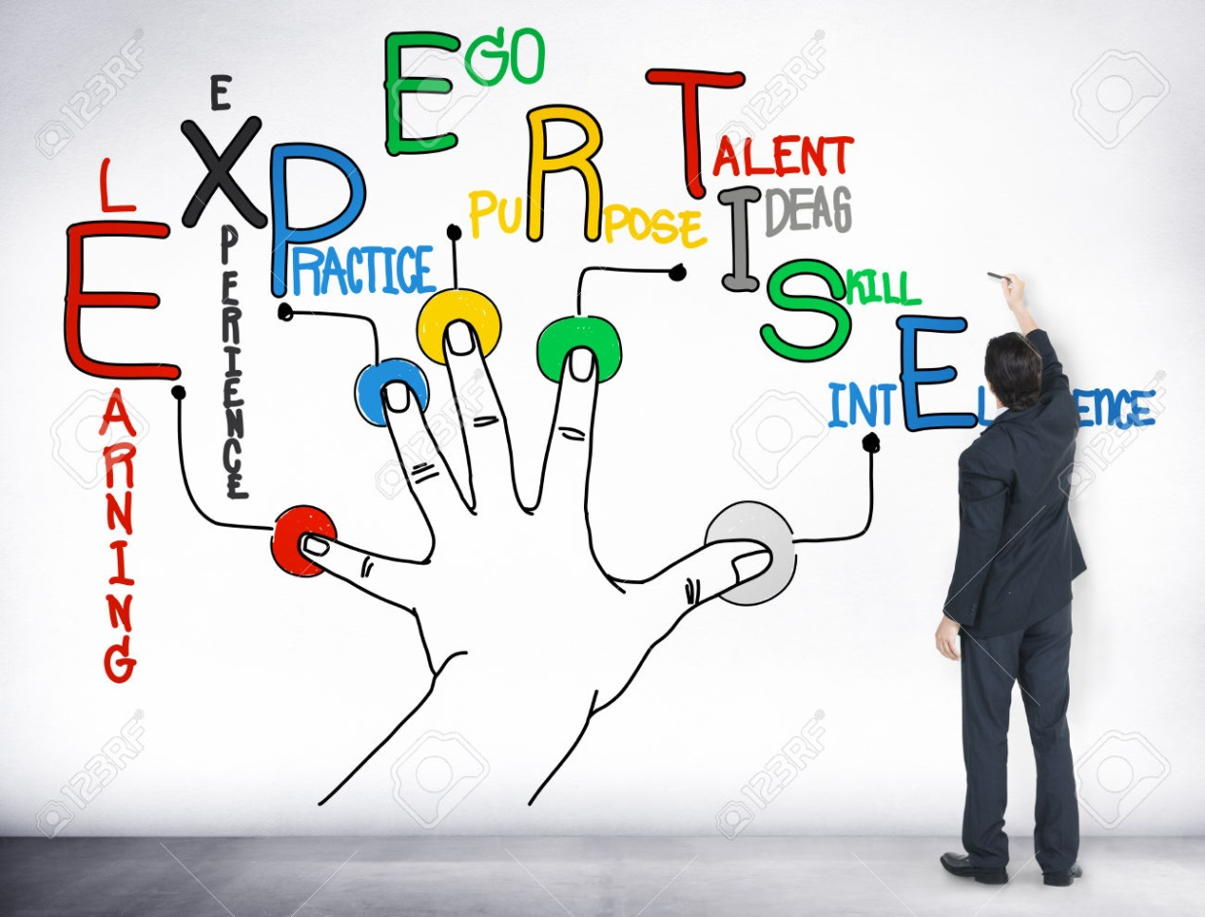
¿Cómo empezar a desarrollar un Plan de Acción?
No solo hay que serlo sino mostrar a los demás que eres un experto.

Slide 16
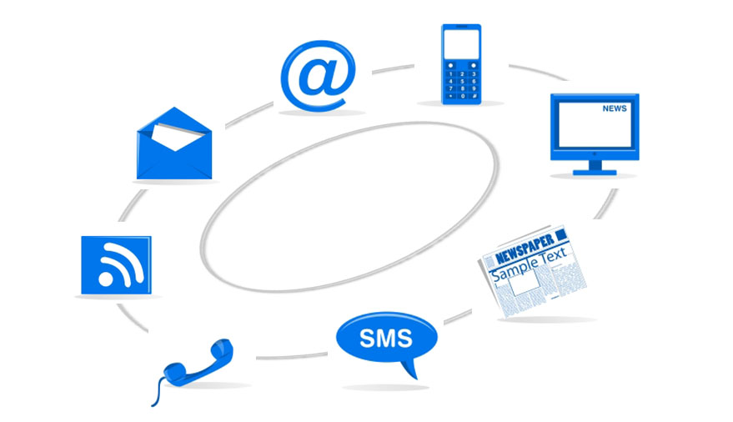
¿Cómo empezar a desarrollar un Plan de Acción?
Actualízate

Slide 17
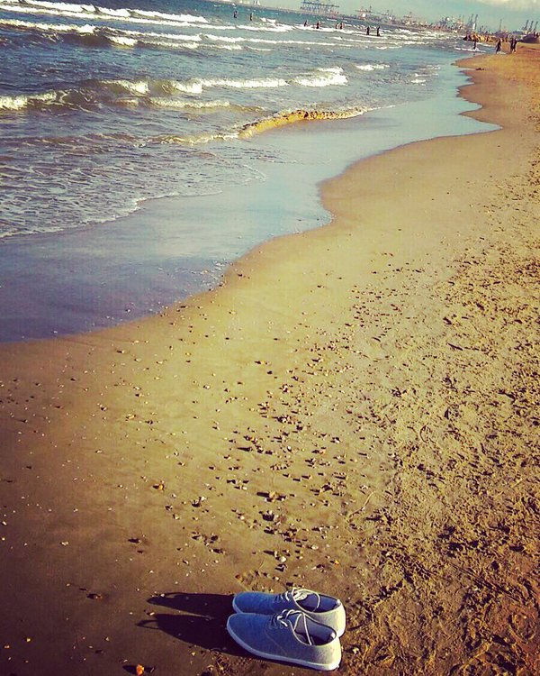
¿Cómo empezar a desarrollar un Plan de Acción?
Invierte tiempo y recursos para ti.

Slide 18
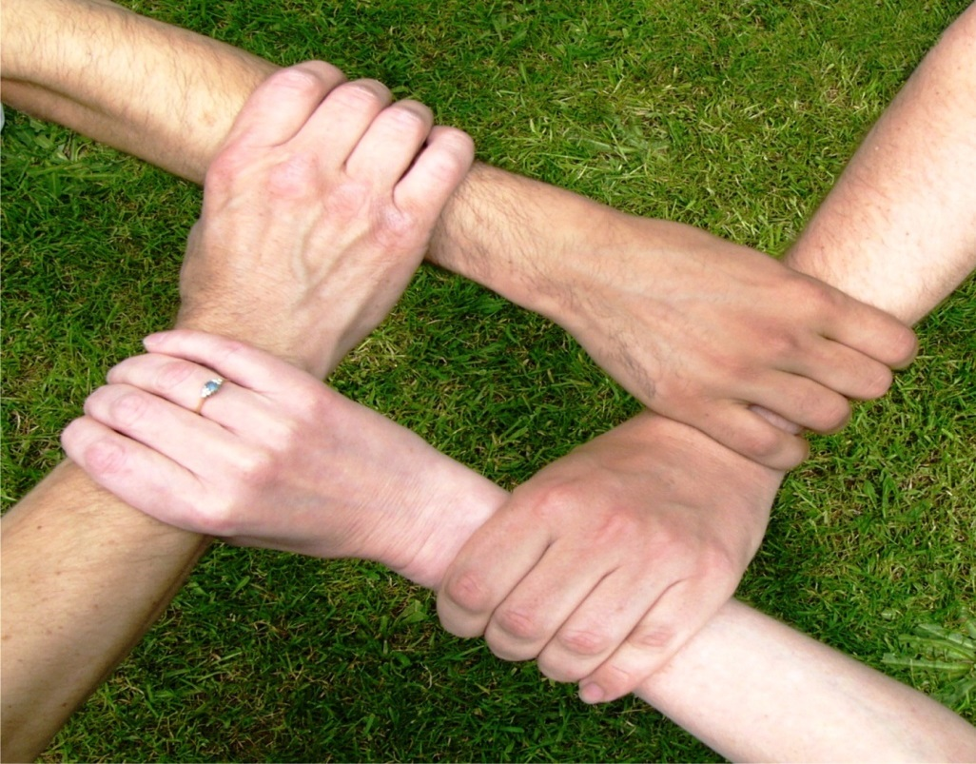
¿Cómo empezar a desarrollar un Plan de Acción?
Y nunca olvides el Trabajo en Equipo, nadie sobrevive solo

Slide 19
Plan de Acción
Hoy
Conocimientos:
1.
2.
3.
Aptitudes:
1.
2.
3.
Actitudes:
1.
2.
3.
Brecha
En 5 años
Conocimientos:
1.
2.
3.
Aptitudes:
1.
2.
3.
Actitudes:
1.
2.
3.
Valores

